Slide 1





BRAINSTORM
NHIỆT LIỆT CHÀO MỪNG TẤT CẢ CÁC EM ĐẾN VỚI BÀI HỌC MỚI!
SESSION

Slide 2





Hoạt động giáo dục theo chủ đề
Chủ đề 6: Thực hiện trách nhiệm với cộng đồng

Slide 3


NỘI DUNG BÀI HỌC
Hoạt động 1:
Tìm hiểu trách nhiệm của bản thân với cộng đồng
Hoạt động 2: Thể hiện hành vi văn minh nơi công cộng và trách nhiệm với cộng đồng
Hoạt động 3: Xây dựng và phát triển các mối quan hệ với cá nhân và tổ chức trong cộng đồng
Hoạt động 4: Xây dựng và thực hiện kế hoạch truyền thông trong cộng đồng về văn hóa mạng xã hội

Slide 4
NỘI DUNG BÀI HỌC
Hoạt động 5: Xây dựng kế hoạch tổ chức hoạt động phát triển cộng đồng và đề xuất giải pháp quản lí thực hiện hoạt động đó
Hoạt động 6:
Đánh giá ý nghĩa của hoạt động phát triển cộng đồng
Hoạt động 7:
Khảo sát kết quả hoạt động

Slide 5


Hoạt động 4:
Xây dựng và thực hiện kế hoạch truyền thông trong cộng đồng về văn hóa mạng xã hội

Slide 6



Nhiệm vụ 1: Thảo luận về các vấn đề văn hóa mạng xã hội
Hoạt động nhóm
Cả lớp chia thành các nhóm, mỗi nhóm đọc thông tin (SGK – tr.50), thảo luận với nhau và đưa ra ý kiến về những vấn đề thuộc về văn hóa mạng xã hội, các yêu cầu khi tham gia văn hóa mạng xã hội.

Slide 7



Làm thế nào để phòng tránh bị đánh cắp thông tin cá nhân
Trao đổi phân biệt tin thật, tin giả
Gợi ý tham khảo: Một số vấn đề văn hóa mạng xã hội
Các thủ đoạn công kích, lôi kéo trên mạng xã hội
Nhận diện các hình thức bắt nạt trực tuyến

Slide 8





HOẠT ĐỘNG THEO NHÓM
Mỗi nhóm hãy đưa ra thông điệp ngắn gọn, dễ nhớ về văn hóa mạng xã hội và yêu cầu khi tham gia mạng xã hội.

Slide 9

“
Mạng xã hội gắn kết và chia sẻ yêu thương, hãy like, share và comment một cách có ý thức.
”

Slide 10






Nhiệm vụ 2: Lựa chọn một vấn đề văn hóa mạng xã hội và xây dựng kế hoạch truyền thông
Làm việc nhóm
Các em hãy thảo luận, lựa chọn một vấn đề về văn hóa mạng xã hội và xây dựng kế hoạch truyền thông dựa theo gợi ý tham khảo (SGK – tr.51)

Slide 11

KẾ HOẠCH TRUYỀN THÔNG
VỀ KĨ NĂNG ỨNG PHÓ VỚI BẮT NẠT TRỰC TUYẾN
1. Mục tiêu
- Trang bị các kĩ năng ứng phó với bắt nạt trực tuyến.
- Áp dụng kĩ năng ứng phó với bắt nạt trực tuyến trong cuộc sống.
2. Đối tượng truyền thông: Học sinh khối 10, 11, 12 của trường Trung học phổ thông A và thanh thiếu niên trong cộng đồng.
Nội dung truyền thông | Phương thức truyền thông | Thời gian truyền thông | Người thực hiện
Các hình thức bắt nạt trực tuyến và kĩ năng ứng phó với bắt nạt trực tuyến. | Trên các trang fanpage của trường. Trong các giờ sinh hoạt tập thể. Loa phát thanh của phường/xã. … | Giờ sinh hoạt dưới cờ hằng tuần. Vào 17 giờ thứ Ba, thứ Năm, thứ Bảy hằng tuần. … | Nhóm học sinh lớp 11A. …
… | … | … | …

Slide 12

HOẠT ĐỘNG NHÓM
Mỗi nhóm hãy thảo luận và lập bản kế hoạch truyền thông trong cộng đồng về văn hóa mạng xã hội vào giấy khổ lớn.
Lưu ý: Bản kế hoạch này các em sẽ dùng để triển khai thực tế.

Slide 13

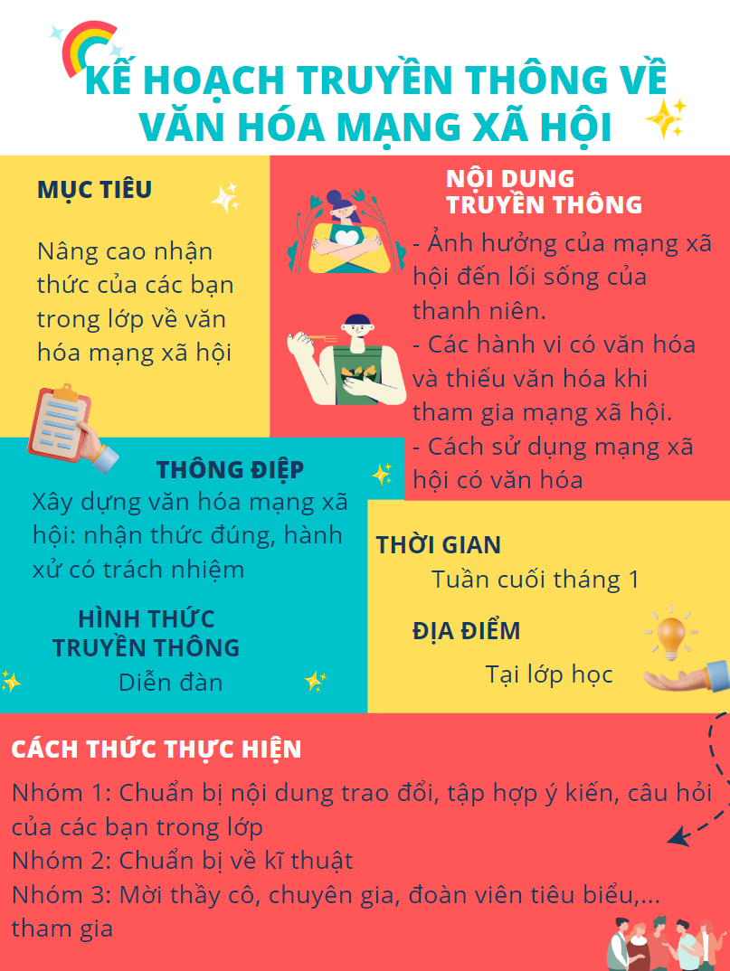


VÍ DỤ THAM KHẢO

Slide 14


Nhiệm vụ 3: Thực hiện kế hoạch truyền thông về văn hóa mạng xã hội trong cộng đồng và chia sẻ kết quả
a. Tổ chức cuộc thi thực hiện kế hoạch truyền thông về văn hóa mạng xã hội trong cộng đồng
Cả lớp chia thành 4 nhóm (4 – 6 HS).
Các nhóm (đã hoàn thành việc lập kế hoạch) thiết kế một video truyền thông trong cộng đồng về văn hóa mạng xã hội và đưa lên các trang mạng xã hội.

Slide 15



Các em quan sát và lắng nghe hướng dẫn cách chấm điểm sau:
STT | Tiêu chí đánh giá | Điểm
1 | Nội dung thông điệp được gửi đi. | 3 điểm
2 | Tính sáng tạo trong hình thức thể hiện. | 3 điểm
3 | Mức độ lan tỏa của video trên cộng đồng mạng, số lượng lượt like, share và số lượt comment tích cực. | 4 điểm
TIÊU CHÍ
ĐÁNH GIÁ

Slide 16

Các em quan sát và lắng nghe hướng dẫn cách chấm điểm sau:
Thành lập ban giám khảo bao gồm: GV, một đại diện của nhóm dự thi, một thư kí để tổng hợp điểm (chấm điểm kênh trực tiếp trên lớp).
Tổ chức trao giải: giải chấm trực tiếp và giải số lượt thu hút trên không gian mạng.

Slide 17


Nhiệm vụ 3: Thực hiện kế hoạch truyền thông về văn hóa mạng xã hội trong cộng đồng và chia sẻ kết quả
b. Chia sẻ kết quả thực hiện kế hoạch truyền thông trong cộng đồng về văn hóa mạng xã hội
Thảo luận nhóm
Các em hãy chia sẻ với nhau về những thuận lợi, khó khăn, những trải nghiệm khi triển khai kế hoạch truyền thông trong cộng đồng về văn hóa mạng xã hội.

Slide 18


TỔNG KẾT HOẠT ĐỘNG
Ngày nay, mạng xã hội trở thành một nơi sinh hoạt văn hóa không thể thiếu của mọi tầng lớp trong xã hội.
Tuy nhiên, để không gian mạng thực trở thành một môi trường lành mạnh và an toàn cho tất cả chúng ta thì mỗi người cần trang bị những hiểu biết cơ bản khi sử dụng mạng xã hội.

Slide 19
TỔNG KẾT HOẠT ĐỘNG
Nếu biết khai thác sử dụng, mạng xã hội có rất nhiều lợi ích phục vụ giao tiếp, học tập và làm việc.
Việc rèn luyện kĩ năng xây dựng và thực hiện kế hoạch truyền thông trong cộng đồng về văn hóa mạng xã hội là công việc cần thiết mà mỗi công dân tương lai cần phải trang bị.

Slide 20
Hoạt động 5:
Xây dựng kế hoạch tổ chức hoạt động phát triển cộng đồng và đề xuất giải pháp quản lí thực hiện hoạt động đó

Slide 21

Nhiệm vụ 1: Xây dựng kế hoạch phát triển cộng đồng
Hoạt động cặp đôi: Các cặp hãy thảo luận với nhau, đọc thông tin gợi ý (SGK – tr.52) và thực hiện các nhiệm vụ sau:
Chọn một vấn đề của cộng đồng mà em muốn thực hiện hoặc cải tạo so với hiện tại nhằm phát triển bền vững cho cộng đồng đó.
Lập một bản kế hoạch nhằm tổ chức phát triển cộng đồng để đạt được mục tiêu mà em mong muốn

Slide 22

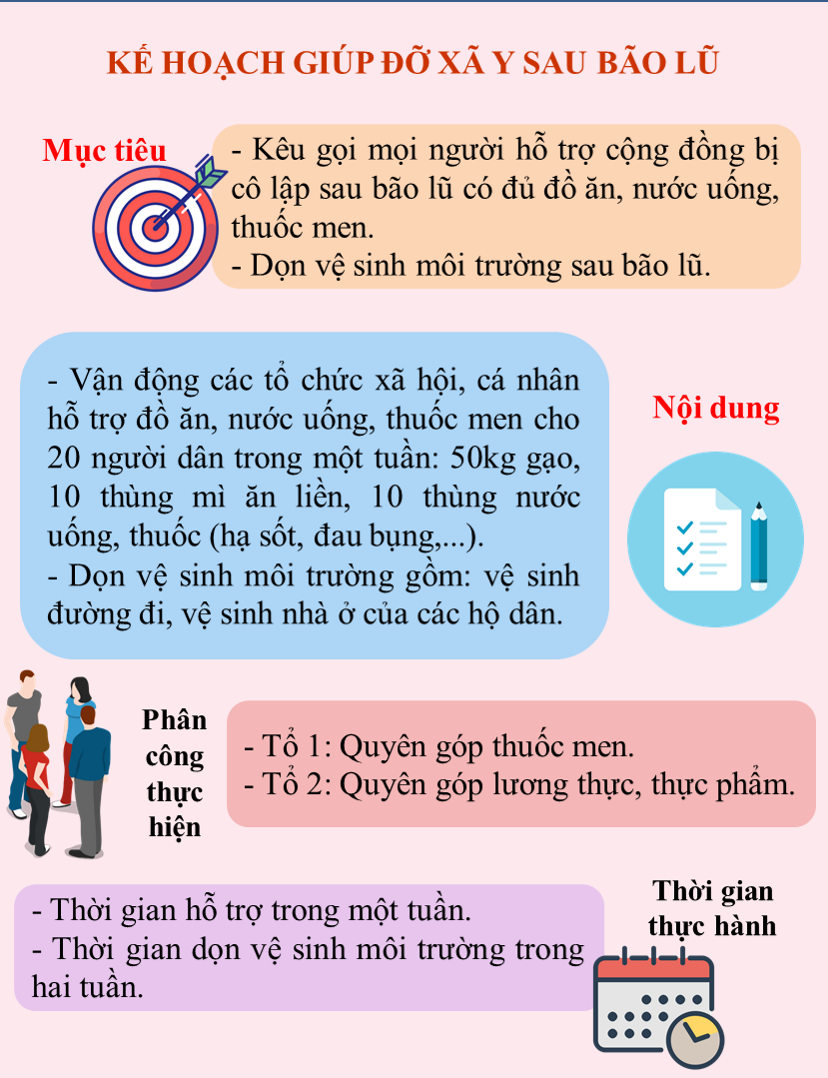

GỢI Ý THAM KHẢO

Slide 23




Nhiệm vụ 2: Thảo luận và hoàn hiện kế hoạch tổ chức hoạt động phát triển cộng đồng
Các em thảo luận và hoàn thiện kế hoạch tổ chức hoạt động phát triển cộng đồng theo một trong hai cách sau:
Thảo luận nhóm đôi (tìm bạn phù hợp để thảo luận và hoàn thiện kế hoạch của mình và của bạn).
Thảo luận theo nhóm (cả nhóm chọn và hoàn thiện một kế hoạch chung và cùng thực hiện).

Slide 24



Mỗi nhóm đôi hoặc nhóm HS hãy chia sẻ trước lớp bản kế hoạch tổ chức hoạt động phát triển đã được thảo luận và hoàn thiện ở trên

Slide 25



Nhiệm vụ 3: Đề xuất giải pháp quản lí việc thực hiện hoạt động phát triển cộng đồng
Cả lớp chia thành 4 nhóm (6 HS), mỗi nhóm đọc thông tin (SGK – tr.53) và thực hiện nhiệm vụ: Các em hãy đóng vai làm nhà quản lí và đưa ra những giải pháp sáng tạo để quản lí việc thực hiện hoạt động phát triển cộng đồng theo bảng gợi ý cho sẵn dưới đây
HOẠT ĐỘNG THEO NHÓM

Slide 26
Quản lí việc lập kế hoạch | Quản lí việc tổ chức và thực hiện kế hoạch | Quản lí mức độ đạt mục tiêu
... | ... | ...

Slide 27

Gợi ý: Một số vấn đề cần giải pháp quản lí trong việc thực hiện hoạt động phát triển cộng đồng như:
Quản lí việc triển khai nội dung kế hoạch.
Quản lí điều kiện, phương tiện thực hiện:
  Loại phương tiện.
  Số lượng, chất lượng.
Quản lí các thành viên tham gia hoạt động.

Slide 28
Gợi ý: Một số vấn đề cần giải pháp quản lí trong việc thực hiện hoạt động phát triển cộng đồng như:
Quản lí việc phối hợp giữa các lực lượng, các cơ quan, tổ chức, đơn vị thực hiện, quy mô, cách thức phối hợp.
Quản lí việc đạt được mục tiêu của hoạt động phát triển cộng đồng.

Slide 29


TỔNG KẾT HOẠT ĐỘNG
Hoạt động phát triển cộng đồng là một hoạt động tập hợp nhiều thành phần cá nhân và nhiều tổ chức xã hội khác nhau hướng tới những mục tiêu khác nhau.
Vì vậy, khâu xây dựng kế hoạch cần phải làm một cách cẩn trọng, chu đáo, phải lường được tất cả những thuận lợi và khó khăn khi thực hiện kế hoạch đó.

Slide 30
TỔNG KẾT HOẠT ĐỘNG
Các giải pháp để quản lí việc thực hiện hoạt động phát triển cộng đồng cần chú ý đến nhiều khâu, nhiều giai đoạn:
  Giai đoạn lập kế hoạch
  Giai đoạn tổ chức thực hiện
  Giai đoạn giám sát mức độ đạt mục tiêu đề ra,...

Slide 31
Hoạt động 6:
Đánh giá ý nghĩa của hoạt động phát triển cộng đồng

Slide 32

Nhiệm vụ 1: Xây dựng các tiêu chí đánh giá ý nghĩa của hoạt động phát triển cộng đồng
Cả lớp chia thành các nhóm (6 HS), đọc thông tin (SGK – tr.53) và thực hiện nhiệm vụ: Thảo luận và xây dựng các tiêu chí đánh giá ý nghĩa của hoạt động phát triển cộng đồng và giải thích tại sao lại chọn những tiêu chí đó.
HOẠT ĐỘNG NHÓM

Slide 33


GỢI Ý THAM KHẢO
Một số tiêu chí đánh giá ý nghĩa của các hoạt động phát triển cộng đồng như:
Giúp các cá nhân thể hiện được trách nhiệm của bản thân với cộng đồng.
Tạo điều kiện để các cá nhân góp phần phát triển các mối quan hệ với mọi người trong cộng đồng.

Slide 34
Tăng cường sự gắn kết trong tập thể, tăng cường sự hiểu biết lẫn nhau trong cộng đồng.
GỢI Ý THAM KHẢO
Một số tiêu chí đánh giá ý nghĩa của các hoạt động phát triển cộng đồng như:
Huy động sức mạnh tổng hợp từ nhiều nguồn lực khác nhau trong cộng đồng.
Thúc đẩy sự phát triển toàn diện và bền vững cho cộng đồng.

Slide 35

Nhiệm vụ 2: Thực hiện đánh giá ý nghĩa của các hoạt động phát triển cộng đồng
Hoạt động nhóm
Mỗi nhóm hãy chọn một hoạt động phát triển cộng đồng để đánh giá.
Gợi ý: Các nhóm có thể minh họa bằng các hình ảnh thực tế, bài hát ý nghĩa, video,...

Slide 36


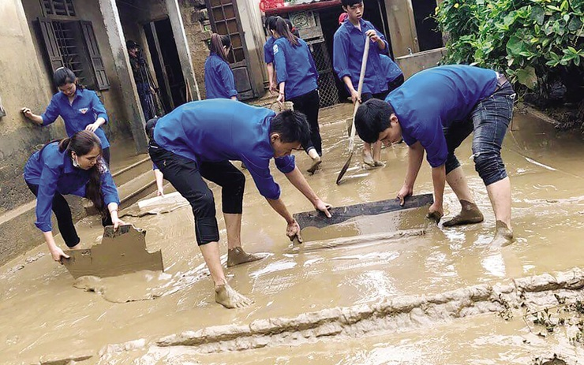
VÍ DỤ THAM KHẢO
Đánh giá ý nghĩa của hoạt động giúp đỡ xã Y sau bão lũ:
Giúp người dân xã Y nhanh chóng ổn định cuộc sống sau bão lũ
Là hoạt động để những người dân trong cộng đồng thêm gắn kết và yêu thương nhau
Phối hợp được nhiều cá nhân, tổ chức cùng tham gia một hoạt động cộng đồng

Slide 37


Nhiệm vụ 3: Chia sẻ kết quả đánh giá ý nghĩa của hoạt động phát triển cộng đồng
THẢO LUẬN NHÓM
Các nhóm hãy chia sẻ trước lớp kết quả đánh giá hoạt động phát triển cộng đồng.

Slide 38


Tổng kết hoạt động
Việc xây dựng các tiêu chí đánh giá ý nghĩa của hoạt động phát triển cộng đồng cần được suy xét nghiêm túc và kĩ lưỡng. Khi đưa ra mỗi tiêu chí, chúng ta cần giải thích căn cứ để đưa ra tiêu chí đó. Đồng thời, cần rà soát tất cả các khâu, các bước tiến hành của hoạt động phát triển cộng đồng để đảm bảo không bị bỏ sót tiêu chí đánh giá.
Khi thực hiện đánh giá ý nghĩa của một hoạt động phát triển cộng đồng, cần bám vào mục tiêu của hoạt động đó, đồng thời tiến hành đánh giá cả quá trình thực hiện và kết quả của hoạt động.

Slide 39
Hoạt động 7:
Khảo sát kết quả hoạt động

Slide 40



Nhiệm vụ 1: Đánh giá đồng đẳng
Hoạt động nhóm
Cả lớp chia thành các nhóm và thảo luận về: Những thuận lợi và khó khăn khi thực hiện các hoạt động trong chủ đề này.

Slide 41

Nhiệm vụ 1: Đánh giá đồng đẳng
Các thành viên đánh giá yêu cầu cần đạt của chủ đề dựa vào câu hỏi: Thích điều gì nhất ở bạn khi tham gia hoạt động chủ đề và mong gì ở bạn để bạn tiến bộ hơn?

Slide 42

Nhiệm vụ 2: Khảo sát kết quả tự đánh giá
Em hãy lắng nghe GV đọc từng nội dung trong Bảng tự đánh giá dưới đây và hoàn thành phần tự đánh giá của mình.

Slide 43
BẢNG TỰ ĐÁNH GIÁ
Nội dung đánh giá | Mức độ đạt được
 | Tốt | Đạt | Chưa đạt
1. Thực hiện được trách nhiệm với cộng đồng và hiểu được ý nghĩa của những hoạt động đó đối với cá nhân và cộng đồng.
2. Thể hiện được hành vi văn minh nơi công cộng.
3. Có kĩ năng xây dựng và phát triển mối quan hệ với mọi người trong cộng đồng.
4. Xây dựng và thực hiện được kế hoạch truyền thông trong cộng đồng về vấn đề văn hóa mạng xã hội.
5. Xây dựng được kế hoạch tổ chức hoạt động phát triển cộng đồng.
6. Đề xuất được giải pháp quản lí hoạt động phát triển cộng đồng.
7. Đánh giá được ý nghĩa của các hoạt động phát triển cộng đồng.

Slide 44


HƯỚNG DẪN VỀ NHÀ
Ôn lại kiến thức đã học.
Rèn luyện các kĩ năng đã được học.
Đọc và tìm hiểu trước nội dung Chủ đề 6: Thực hiện trách nhiệm với cộng đồng.

Slide 45
BRAINSTORM
BÀI HỌC KẾT THÚC, CẢM ƠN CÁC EM ĐÃ CHÚ Ý LẮNG NGHE!
SESSION

